Slide 1



Číslo projektu | OP VK 1.5 25549863
Název projektu | Moderní škola
Název školy | Soukromá střední škola podnikání a managementu, o.p.s.
Předmět | Dějepis (klíčová aktivita III/2)
Téma | Václav IV.
Ročník | 1.
Jméno autora | Mgr. Dušan Kráčmar
Anotace | Prezentace je součástí série učebních materiálů, představující žákům dobu Lucemburků na českém trůně. Jedním z nich byl i Václav IV., jehož historické hodnocení bývá často rozporuplné. Cílem prezentace je tak (pokud možno) vytvořit objektivní obraz jeho osobnosti.
Datum tvorby | 18. 1. 2013

Slide 2
VÁCLAV IV.
© Dušan Kráčmar 2013

Slide 3
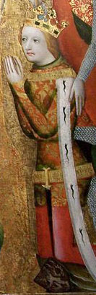
VÁCLAV IV.
PŘEDSTAVENÍ OSOBNOSTI
Václav IV. (žil v letech 1361 – 1419) byl nejstarším synem „otce vlasti“ Karla IV., stal se proto (v duchu středověkých zásad) po jeho smrti českým králem i králem ve Svaté říši římské
patřil tedy do královské dynastie Lucemburků, jeho dědečkem byl Jan Lucemburský, babičkou Eliška Přemyslovna, matkou pak Karlova třetí žena Anna Svidnická
velká rivalita pak panovala mezi Václavem a jeho nevlastním bratrem Zikmundem a jejich bratrancem Joštem

Slide 4
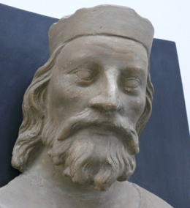
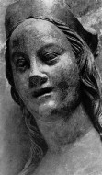
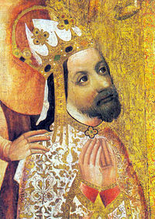
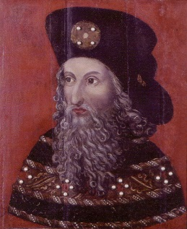
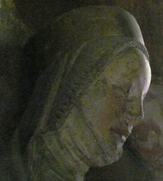
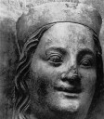
VÁCLAV IV.
RODOVÉ POMĚRY
Jan Lucemburský – dědeček Zikmunda i Václava
Anna Svidnická – třetí žena Karla IV., matka Václava
syn
(1296-1346)
(1339-1362)
(1361-1419)
Karel IV. – otec Zikmunda i Václava
nevlastní bratři
Václav IV.
manželé
syn
(1316-1378)
Eliška Přemyslovna – babička Zikmunda i Václava
syn
Alžběta Pomořanská – čtvrtá žena Karla IV., matka Zikmunda
(1368-1437)
(1292-1330)
(1347-1393)
Zikmund

Slide 5
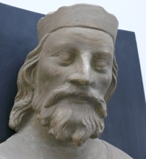


VÁCLAV IV.
PŘEDKOVÉ A NÁSLEDNÍCI NA ČESKÉM TRŮNU
LUCEMBURKOVÉ NA TRŮNU
??? PŘEMYSL ORÁČ
KRÁČMAR 601
420? BOŘIVOJ
ZEMAN 596
375? SV. VÁCLAV
JIŘÍ Z PODĚBRAD 21
Přemyslovci
Jan Lucemburský
Karel IV.
Václav IV.
Zikmund
Habsburkové
časová osa doby vlády Lucemburků – „silniční“ ukazatelé počítají léta od konce panování či do začátku panování významných osob historie (počítáno od prvního či posledního Lucemburka)☺

Slide 6
VÁCLAV IV.
CHARAKTEROVÉ RYSY
protože byl Václav IV. synem jedné z největších osobností českých dějin, nevyhne se srovnání se svým otcem, Karlem IV.
o Václavovi se tak tvrdí, že byl otcem protěžovaný (jakožto prvorozený), neschopný, váhavý, líný, psychicky nevyrovnaný atd.
měl velmi rád lov a dobré pití, řešení problémů se však vyhýbal
je zcela zjevné, že ve srovnání s otcem ani s nevlastním bratrem Zikmundem jako panovník dobře neobstojí, nicméně přesto je k němu historie zřejmě trochu nespravedlivá
  nastoupit na trůn po Karlu IV. by bylo obtížné pro jakéhokoli panovníka
  život „ve stínu slavného otce“ sebou přináší řadu neobjektivních srovnání
  situace, v níž Václav vládl (viz další snímky) byla výrazně obtížnější než za Karlova panování
  na královských trůnech byla v lidských dějinách bezesporu řada neschopnějších panovníků, na které však „nebylo vidět“ a nijak se do dějin nezapsali
  Václav IV. byl bezesporu velmi vzdělaný, uměl cizí jazyky, nebyl však vůdčí osobností jako jeho otec či bratr

Slide 7

VÁCLAV IV.
CHARAKTEROVÉ RYSY
Srovnávat vladařské kvality Václava IV. a Karla IV. je jako vyčítat hokejistům Kazachstánu, že neporazili Českou republiku, když museli navíc dvě třetiny zápasu bruslit do kopce…
(autor prezentace při vyučovací hodině v době, kdy český hokej dobýval svět)

Slide 8
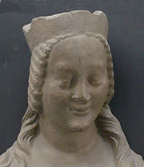
VÁCLAV IV.
PŘED NÁSTUPEM NA TRŮN
na narození dědice trůnu čekal král Karel IV. poměrně dlouho – poté co mu v roce 1351 zemřel jednoroční syn, se mužského potomka dočkal až ve svých 45 letech – v roce 1361 mu ho v Norimberku porodila jeho třetí žena Anna Svidnická
Karel velmi důsledně dbal na středověkou tradici, proto byl Václav IV. odmalička připravován na to, že jako nejstarší převezme otcovo impérium, zatímco pro jeho mladší mužské sourozence (Zikmund, Jan Zhořelecký) chystal Karel role markrabat a vévodů
zahrnoval Václava neobyčejnou přízní, dopřál mu vynikající vzdělání od nejlepších vzdělanců (pražští arcibiskupové Arnošt z Pardubic a Jan Očko z Vlašimi)
už ve dvou letech nechal Václava korunovat českým králem (působil tak vlastně jako „spoluvladař), v devíti letech ho oženil s Johannou Bavorskou, dcerou bavorského a holandského panovníka
rovněž i říšským králem byl Václav korunován ještě za otcova života v roce 1376 =˃ když Karel v roce 1378 zemřel, byl už Václav korunovaným králem obou celků a hned se mohl chopit samostatné vlády
Johanna Bavorská

Slide 9
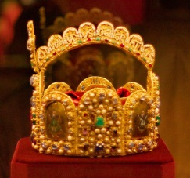
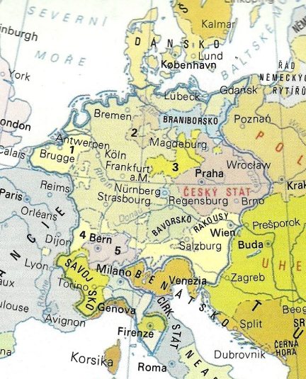
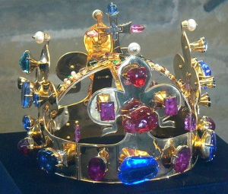
VÁCLAV IV.
VÁCLAVOVY KORUNY
Říšská koruna
Svatováclavská koruna českých králů
Svatá říše římská
Země Koruny české
nadnárodní útvar založený v 10. století východofranckým králem Otou I., existoval aaž do roku 1806, kdy padla v Napoleonských válkách
jejím těžištěm byly německy mluvící státy, patřily k ní však např. i České země, část Itálie a Francie, Belgie atd.
na obrázku je území říše obtaženo modrou linkou
státní útvar (převážně) česky mluvících zemí, který v této podobě vznikl za vlády Karla IV. (1348)
v běhu let měnil své hranice, v době Václavovy vlády k němu patřily Čechy, Morava, Slezsko, Lužice a krátce ještě i Braniborsko

Slide 10

VÁCLAV IV.
KRÁL SVATÉ ŘÍŠE ŘÍMSKÉ ČESKÉ
králem Svaté říše římské byl Václav v letech 1378 – 1400, císařem (na rozdíl od Karla IV. a Zikmunda) se nikdy nestal
situace v celé Evropě byla obtížnější než za královy vlády
  celou Evropu zasáhla rozsáhlá epidemie moru (jakákoli choroba vybíjející ve velkém množství obyvatelstvo), což sebou neslo těžké hospodářské i sociální důsledky (viz další snímky)
  jen přibližně dva měsíce před Karlovou smrtí započala největší krize v dějinách křesťanství - došlo ke zvolení dvou papežů úřadujících současně v Římě a v Avignonu (přičemž církev měla na středověké dějiny zcela zásadní vliv)
  na Václavovu korunu si dělalo nárok mnoho konkurentů – mezi nimi i jeho příbuzní – již zmiňovaní nevlastní bratr Zikmund a bratranec Jošt (syn Jana Jindřicha, bratra Karla IV.)
Václav IV. v roli říšského krále neobstál - k nastalým problémům přistoupil váhavě, řešil je tím, že je neřešil ☺ (to je dnes - nejen u studentů – běžné, co pak máme Václavovi vyčítat?), a proto byl v roce 1400 z trůnu sesazen a na jeho místo zvolen Ruprecht III. Falcký
Václav toto sesazení neuznal a nadále se jako říšský král tituloval

Slide 11

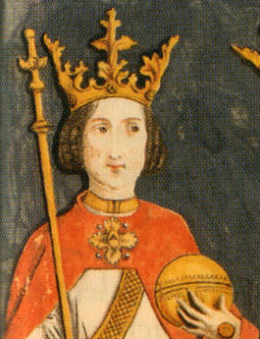
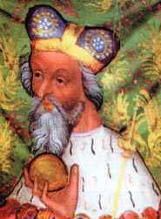
VÁCLAV IV.
KRÁL SVATÉ ŘÍŠE ŘÍMSKÉ ČESKÉ
boj o trůn se opět rozhořel v roce 1410 po Ruprechtově smrti – ucházeli se o něj Václav, Jošt i Zikmund
poté, co zvolený Jošt vzápětí zemřel, se novým králem stal v roce 1411 Zikmund, když jeho volbu nakonec podpořil i sám Václav (Zikmunda pak už čekali tři současní papežové na trůnu☺)
Karel IV. – vládcem 1346 - 1378
Václav IV. – vládcem 1378 - 1400
Ruprecht III. Falcký – vládcem 1400 - 1410
Jošt – vládcem 1410 - 1411
Zikmund – vládcem 1411 - 1437

Slide 12

VÁCLAV IV.
KRÁL ZEMÍ KORUNY ČESKÉ
jak bylo zmíněno, velmi krátce po začátku samostatné Václavovy vlády zachvátila i České země velmi rozsáhlá celoevropská epidemie moru - došlo k prudkému úbytku obyvatel =˃ pokles zemědělské produkce, menší výběr daní, omezení kontaktů s cizinou (včetně obchodu)
chudoba sebou nesla růst kriminality, po lesích přepadávali pocestné toulající se lapkové (nejednou pocházeli ze zchudlých šlechtických rodů, někteří se pak později přidali k husitům, spekuluje se, že mezi lapky mohl být i Jan Žižka)
dalším problémem byly pro Václava aktivity české odbojné šlechty a církve, jež se dostaly s králem do otevřeného konfliktu
  Václav totiž při obsazování dvorských úřadů preferoval nižší šlechtu, což proti němu popudilo významné české šlechtice , kteří proti němu vytvořili tzv. panskou jednotu na čele s Václavovým bratrancem Joštem
  v církvi pak měl spory s pražským arcibiskupem Janem z Jenštejna - arcibiskupství prosazuje vlastní politiku odlišnou od královské (jde o období dvou papežů na stolci –viz předchozí snímky)

Slide 13
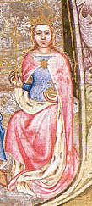
VÁCLAV IV.
KRÁL ZEMÍ KORUNY ČESKÉ
v těchto těžkých prvních letech vlády Václav IV. ovdověl, jeho žena Johanna Bavorská za nevyjasněných okolností zemřela v roce 1386 (zakousnutí Václavovým loveckým psem, mor???)
znovu se Václav oženil o tři roky později v roce 1389, kdy si vzal Johanninu neteř Žofii Bavorskou
stejně jako se svou první ženou, neměl Václav IV. se Žofií žádné potomky (neplodnost???)
tento fakt jistě nemrzel Zikmunda (nebavilo by ho dělat Václavovým dětem strýčka☺), dokonce se po Václavově smrti stal milencem jeho ovdovělé manželky
Žofie Bavorská

Slide 14


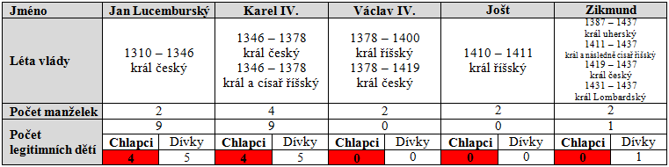
VÁCLAV IV.
FERTILITA KRÁLOVSKÝCH LUCEMBURKŮ ☺
Nyní už se nedivím, proč to s těmi Lucemburky tak dopadlo…

Slide 15
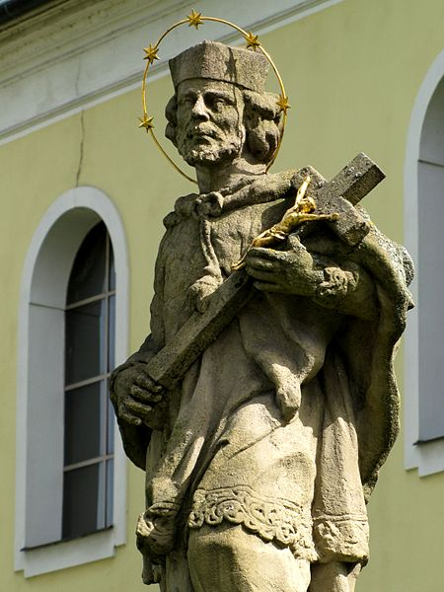
VÁCLAV IV.
KRÁL ZEMÍ KORUNY ČESKÉ
spor s církví pak vyvrcholí roku 1393, kdy byl z Václavova rozkazu umučen blízký spolupracovník Jana z Jenštejna, generální vikář pražského arcibiskupství Jan z Pomuku, dnes známý jako Jan Nepomucký (v minulosti probíhaly diskuse, zda se jedná o tytéž osoby)
okolo jeho smrti se následně vytvořily zajímavé, avšak zřejmě klamné legendy
  Jan Nepomucký zahynul, neb nechtěl prozradit Václavu IV. zpovědní tajemství jeho manželky Žofie - romantický mýtus, důvody byly politické (souboj o moc mezi králem a církví)
  Jan Nepomucký i přes mučení neprozradil zpovědní tajemství, jeho jazyk proto – na rozdíl od ostatních částí těla – v hrobě neshnil – podle nejnovějších výzkumů nešlo o jazyk, ale o mozkovou tkáň
Jan Nepomucký se stal ikonou české katolické církve, v roce 1729 pak byl svatořečen
Sv. Jan Nepomucký
Svatý Jene z Nepomuku!
drž nad námi svoji ruku,
ať nám Bůh dá co dal Tobě:
by náš jazyk neshnil v hrobě.
obrozenecký epigram K. H. Borovského

Slide 16
VÁCLAV IV.
KRÁL ZEMÍ KORUNY ČESKÉ
spor Václava se šlechtou vyvrcholil roku 1394, kdy šlechta vedená Joštem krále obvinila z nepořádků v zemi i v říši, zajala jej v Králově Dvoře u Berouna a následně věznila na několika rožmberských hradech (např. Český Krumlov) i v říši (Horní Rakousy)
Václava vysvobodil až nevlastní bratr Jan Zhořelecký, roku 1396 však musel přistoupit na všechny podmínky šlechty
k další Václavově internaci, tentokráte ve Vídni, došlo až po jeho sesazení z říšského trůnu, v roce 1402 – došlo k tomu z podnětu Zikmunda, Václav byl donucen přijmout další požadavky vyšší šlechty

Slide 17
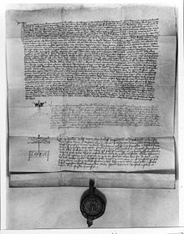
VÁCLAV IV.
KRÁL ZEMÍ KORUNY ČESKÉ
roku 1409 se stává rektorem pražské univerzity (založené Václavovým otcem) kněžský reformátor Jan Hus
Václav IV. se na něj obrací, aby si zajistil podporu univerzity pro koncil v Pise (vyřešil problematiku dvojpapežstvím nárůstem papežů na tři☺), od nějž si (marně) sliboval návrat na říšský trůn
spolu s dalšími českými mistry (tj. univerzitními učiteli) prosadili roku 1409 tzv. Dekret kutnohorský - změnil poměr hlasů na univerzitě na 3:1 ve prospěch Čechů vůči cizincům, což však mělo za následek odliv cizinců a pokles její prestiže
Dekret kutnohorský

Slide 18
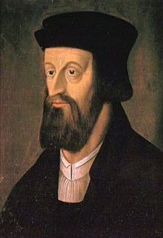
VÁCLAV IV.
KRÁL ZEMÍ KORUNY ČESKÉ
v dalších otázkách však již Hus a Václav IV. nenašli společnou řeč – např. Husem kritizovaný prodej odpustků byl pro něj nezanedbatelným zdrojem příjmů do státní kasy
po Husově odsouzení se opět projevil typický Václavův váhavý postoj – i přes urgence Kostnického koncilu nijak nezakročil proti zvedajícím se bouřím kališníků, tj. stoupenců Husova učení
postupně se uchyloval do ústraní, v němž ho zasáhla i událost z 30. 7. 1419, kdy došlo k první pražské defenestraci – husité vedení Janem Želivským vyházeli konšely z oken pražské Novoměstské radnice, čímž započaly husitské války
zpráva o defenestraci Václava silně zkrušila a přibližně o dva týdny později 16. 8. 1419 umírá na mozkovou mrtvici
Jan Hus

Slide 19
VÁCLAV IV.
ZÁVĚR
Václavova smrt nepředstavovala tragédii pro žádnou z protistran chystajících se právě na čtvrtstoletí tuhých bojů – pro husity nepředstavoval král žádnou autoritu a Zikmund už se zřejmě těšil na český trůn
to ještě netušil, že cesta k němu bude pořádně klikatá a v jejím cíli už si ho mnoho neužije…
DĚKUJI ZA POZORNOST.

Slide 20
VÁCLAV IV.
ZDROJE
ČORNEJ P.;ČORNEJOVÁ I.; PARKAN F.; KUDRYS M.. Dějepis pro střední odborné školy. Praha: SPN, 2010, ISBN 978-80-7275-382-8
KOLEKTIV AUTORŮ. Dějiny zemí Koruny české. Praha: Paseka, 1992, ISBN 80-85192-29-2
KOLEKTIV AUTORŮ. Atlas světových dějin - 1. díl. Praha: Kartografie Praha, 2003, ISBN 80-7011-343-X
AUTOR NEUVEDEN. Václav IV. [online]. [cit. 18.1.2013]. Dostupný na WWW: http://cs.wikipedia.org/wiki/V%C3%A1clav_IV.
PETRUSSILESIUS. Wikimedia Commons [online]. [cit. 18.1.2013]. Dostupný pod licencí MS Office 2010 na WWW: http://commons.wikimedia.org/wiki/File:VaclavnaVotobraze.jpg
AUTOR NEUVEDEN. MS Office [online]. [cit. 18.1.2013]. Dostupný na WWW: http://office.microsoft.com/cs-cz/images/results.aspx?qu=hokejka&ex=1#ai:MC900280034|
KABEL, Matthias. Wikimedia Commons [online]. [cit. 18.1.2013]. Dostupný na WWW: http://commons.wikimedia.org/wiki/File:Imperial_Crown_of_the_Holy_Roman_Empire_left.jpg
SAUBER, Wolfgang. Wikimedia Commons [online]. [cit. 18.1.2013]. Dostupný na WWW: http://commons.wikimedia.org/wiki/File:B%C3%B6hmen_Reichskleinodien_-_Krone_1.jpg
ANONYMOUS. Wikimedia Commons [online]. [cit. 18.1.2013]. Dostupný na WWW: http://commons.wikimedia.org/wiki/File:Zikmund_Zho%C5%99elecka_radnice.jpg
MISTR THEODORIK. Wikimedia Commons [online]. [cit. 18.1.2013]. Dostupný na WWW: http://commons.wikimedia.org/wiki/File:Charles_IV-John_Ocko_votive_picture-fragment.jpg
UNKNOWN. Wikimedia Commons [online]. [cit. 18.1.2013]. Dostupný na WWW: http://commons.wikimedia.org/wiki/File:Jo%C5%A1t_Lucembursk%C3%BD.jpg
AUTOR NEUVEDEN. Wikimedia Commons [online]. [cit. 18.1.2013]. Dostupný na WWW: http://en.wikipedia.org/wiki/File:Ruprecht_III_(Pfalz).jpg
MICHAELSANDERS. Wikimedia Commons [online]. [cit. 18.1.2013]. Dostupný na WWW: http://commons.wikimedia.org/wiki/File:Eli%C5%A1ka_Pomo%C5%99ansk%C3%A1.jpg
MICHAELSANDERS. Wikimedia Commons [online]. [cit. 18.1.2013]. Dostupný na WWW: http://commons.wikimedia.org/wiki/File:Anna_von_Schweidnitz.jpg
PARLÉŘOVA HUŤ. Wikimedia Commons [online]. [cit. 18.1.2013]. Dostupný na WWW: http://commons.wikimedia.org/wiki/File:Honzik_vit.jpg
ACOMA. Wikimedia Commons [online]. [cit. 18.1.2013]. Dostupný na WWW: http://commons.wikimedia.org/wiki/File:Eliska_Vit.jpg
AUTOR NEUVEDEN. Jan Nepomucký [online]. [cit. 18.1.2013]. Dostupný na WWW: http://cs.wikipedia.org/wiki/Jan_z_Pomuku
LINNER, Radek. Wikimedia Commons [online]. [cit. 18.1.2013]. Dostupný na WWW: http://commons.wikimedia.org/wiki/File:Jan_Nepomucky_Vizovice_02.jpg
AUTOR NEUVEDEN. Wikiímedia Commons [online]. [cit. 18.1.2013]. Dostupný na WWW: http://commons.wikimedia.org/wiki/File:Jan_Hus_2.jpg
HOFFMANN, Bohuslav; STRYALOVÁ, Jaroslava. Literatura pro II. ročník středních škol. Praha: SPN, 1985, ISBN NEUVEDENO.

